Slide 1
Полезные ископаемые.

Slide 2
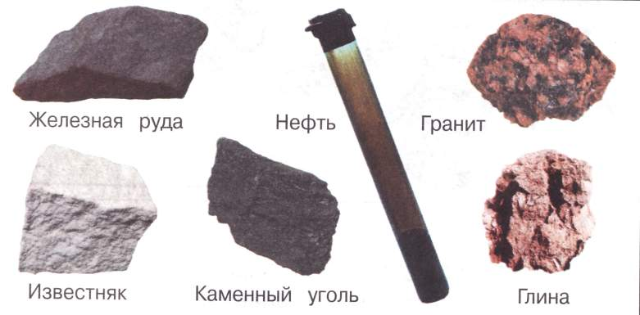
Какие полезные ископаемые вы знаете?
Расскажите о свойствах некоторых полезных ископаемых и о том где они используются.

Slide 3
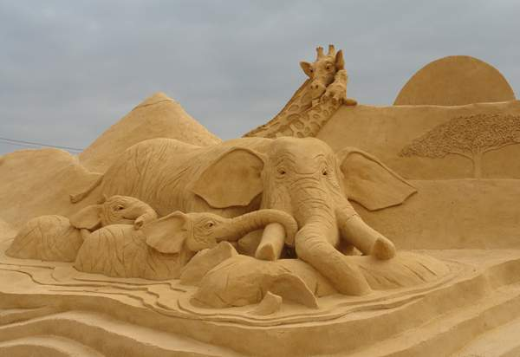
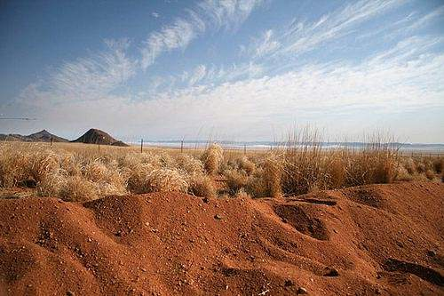
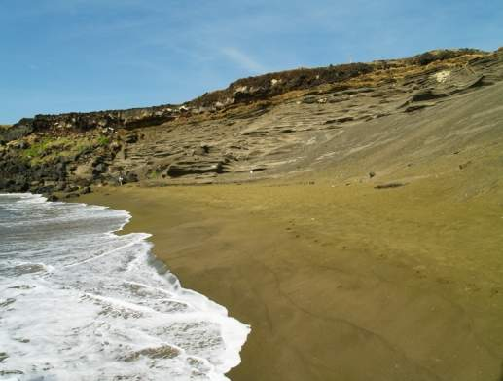
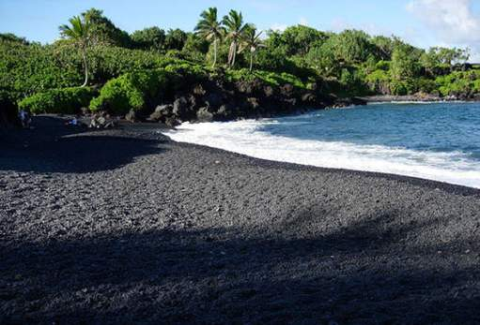
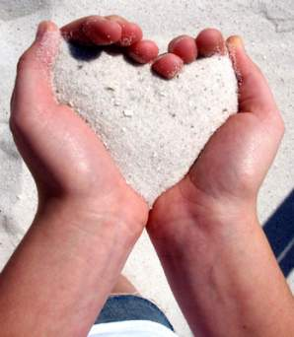
Песок.
Песок – это рыхлая порода, состоящая из минеральных частиц, размером от 0,05 до 2 мм. Цвета он бывает различного: чёрного, зелёного, красноватого, жёлтого , белого. Это зависит от того из какой породы он образовался.

Slide 4
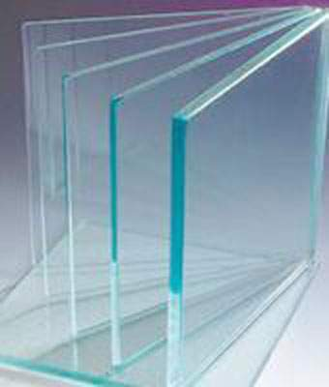
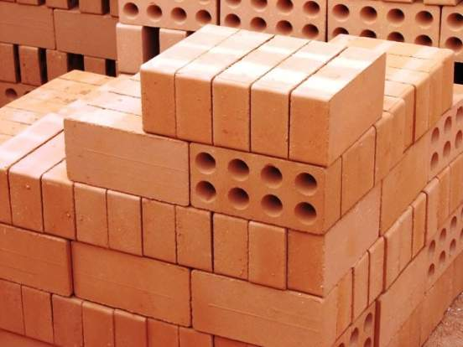
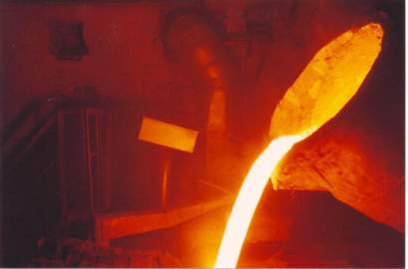
Песок используют в стекольной промышленности. Миллионы тонн песка используют в литейном деле, при плавлении металла. Также используют песок при изготовлении кирпича.

Slide 5
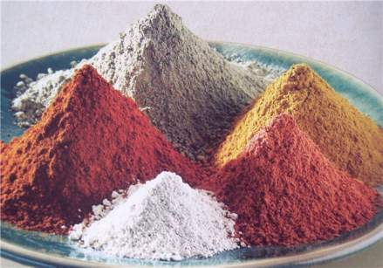
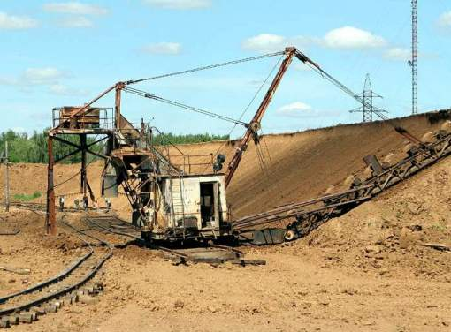
Глина.
Глина – осадочная порода. Она как и песок, образуется в результате выветривания различных горных пород и осаждается на дне морей и озёр.

Slide 6
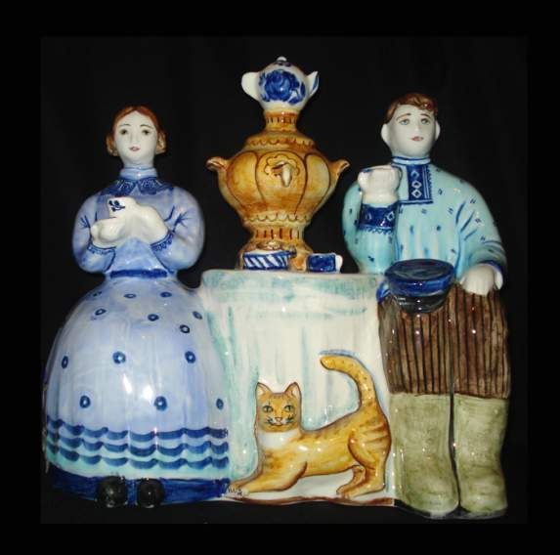
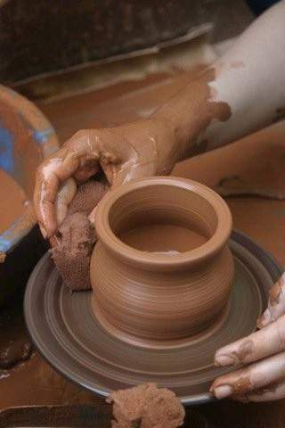
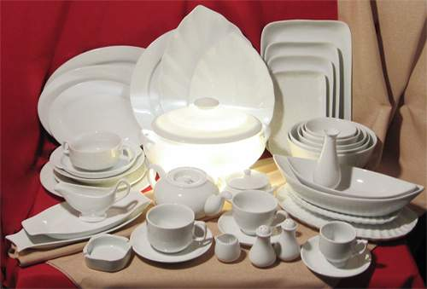
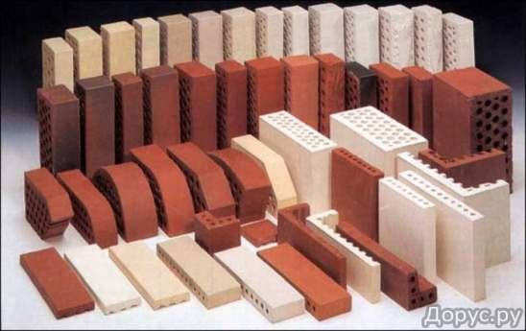
Глина – очень широко применяется в строительстве. Из глины делают кирпич . Из разных сортов глины получают фарфор, фаянс, огнеупорные материалы.

Slide 7
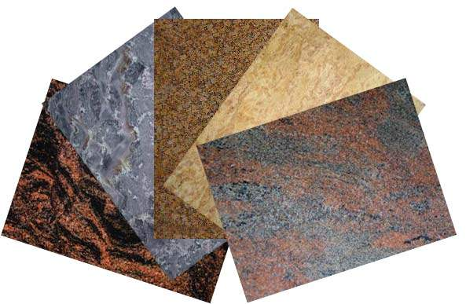
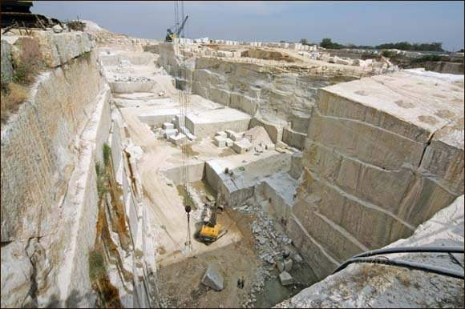
Гранит
Гранит возникает из глинистых сланцев и песчаников. Верхняя часть земной коры сложена из гранита.

Slide 8
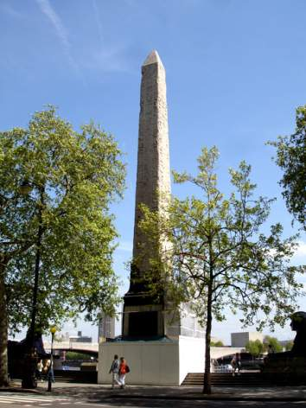
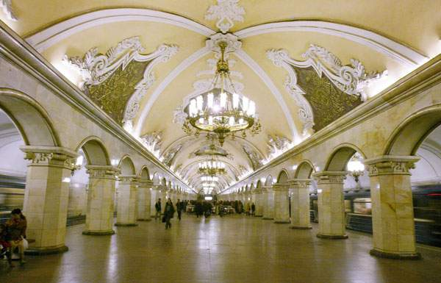
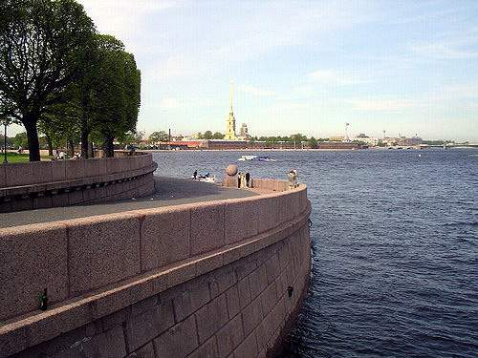
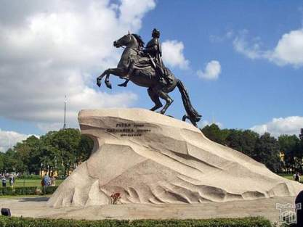
Гранит издавна использовался при строительстве и сооружении памятников. Красным гранитом облицованы набережные Невы в Санкт-Петербурге. Он широко применяется при облицовке станций метро и стен зданий.

Slide 9
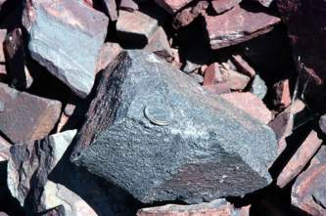
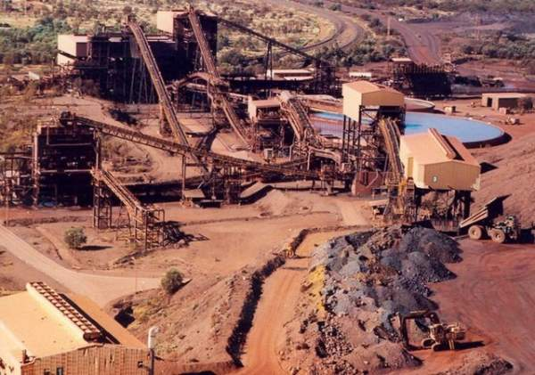
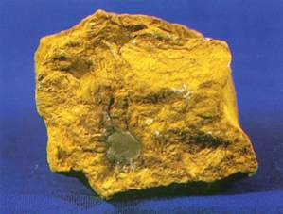
Железная руда.
Железная руда – природное минеральное образование. Она осаждалась в трещинах горных пород при остыва- нии магмы. Россия занимает первое место в мире по количеству запасов железных руд.

Slide 10
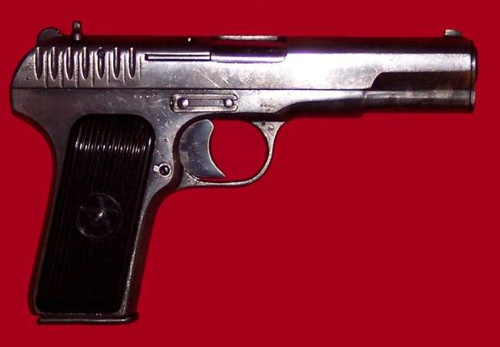
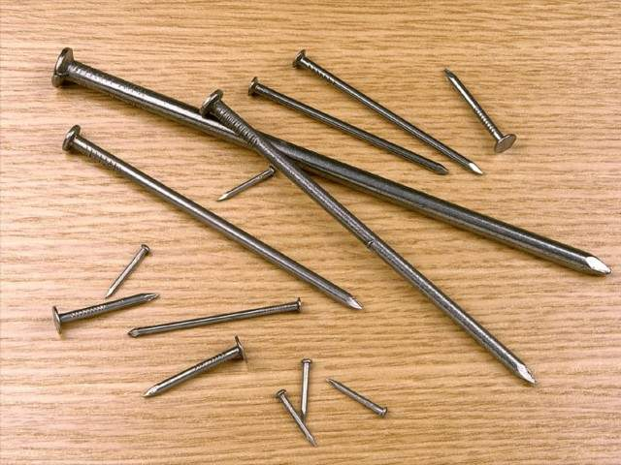
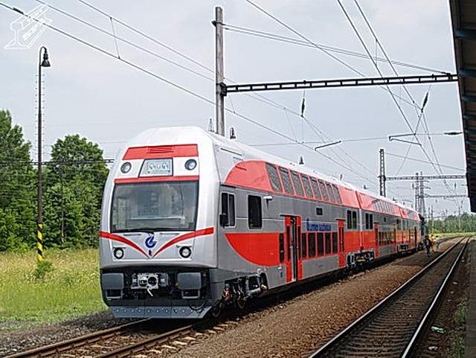
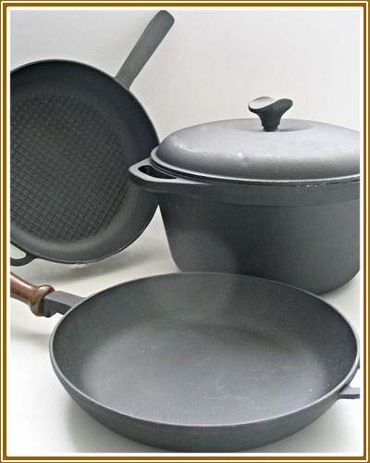
Назовите предметы которые сделаны из металла.

Slide 11
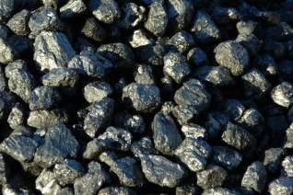
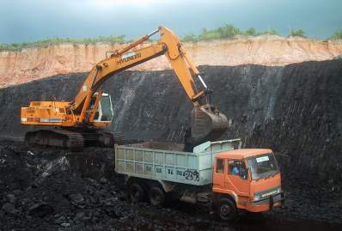
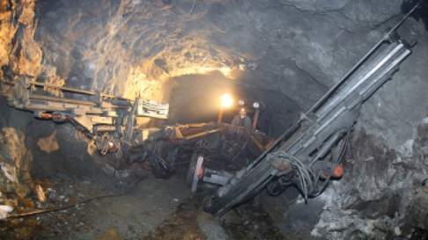
Каменный уголь.
Уголь образуется из остатков растений в течении многих миллионов лет. Когда остатки растений перегнивают практически без кислорода, образуется торф. Затем торф превращается в бурый уголь, потом в каменный уголь.

Slide 12
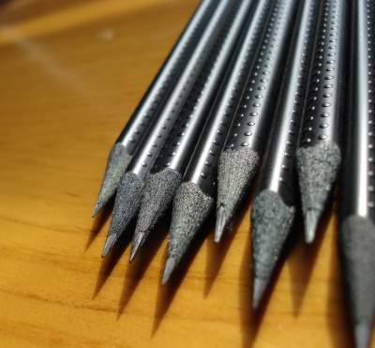
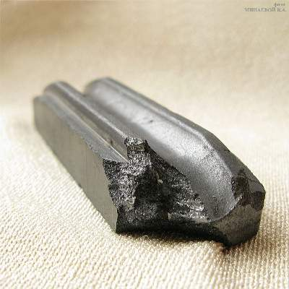
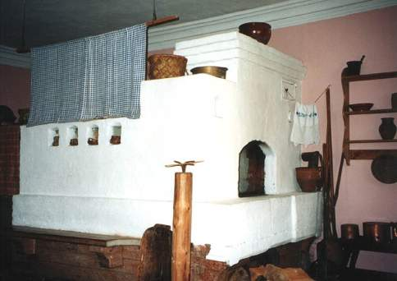
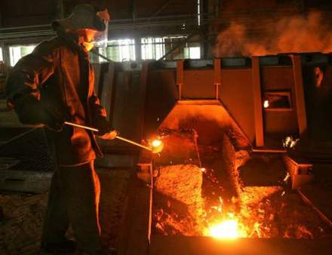
Уголь применяется как бытовое, энергетическое топливо, как сырьё для металлургической и химической промышленности

Slide 13
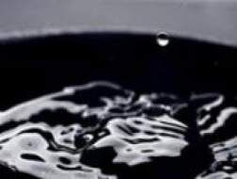
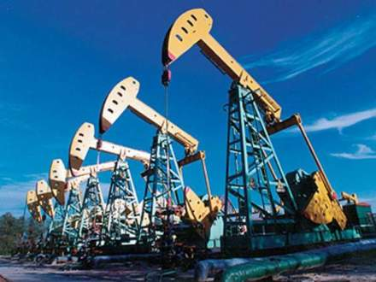
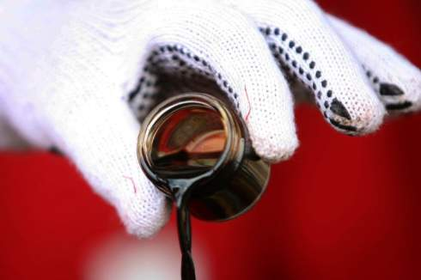
Нефть.
Нефть – жидкое полезное ископаемое. Происхождение нефти до конца не изучено. Одно очевидно – нефть образовалась из остатка каких-то живых организмов.

Slide 14
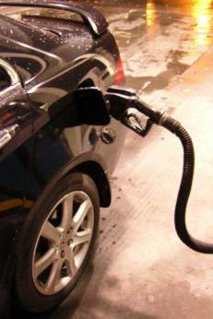
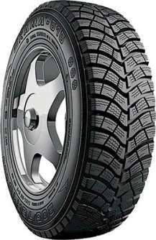
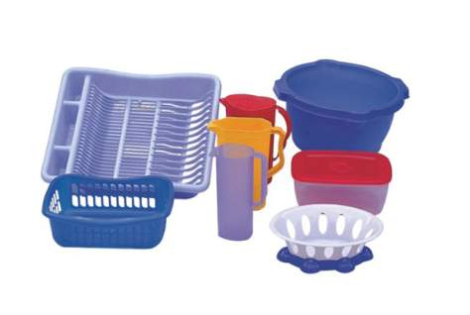
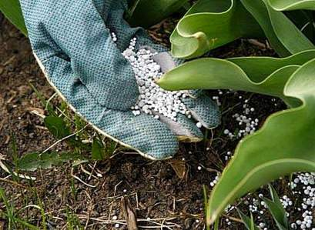
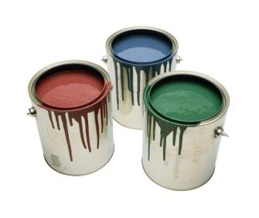
Нефть даёт тепло и свет-
Ей замены просто нет.
Делают из нефти много:
И асфальтные дороги,
И костюмы , и рубашки,
Удивительные чашки.
Вспомните, как тепловоз
Вас когда-то к морю вёз…
В его топках нефть горела,
А без нефти что за дело?
И недаром в нашем крае,
С нетерпением её ждут,
Чёрным золотом зовут.

Slide 15
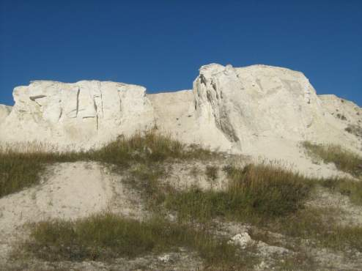
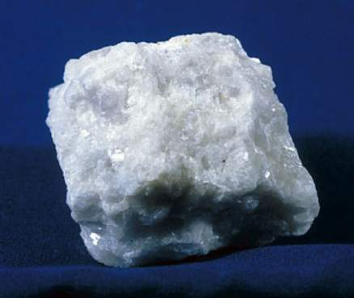
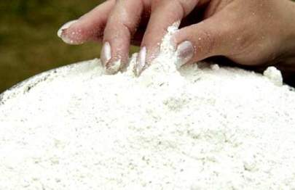
Известняк.
Известняки залегают в земле громадными слоями. К известнякам относятся хорошо знакомый мел, обыкновенный известняк (плотный камень белого или серого цвета) и мрамор.

Slide 16
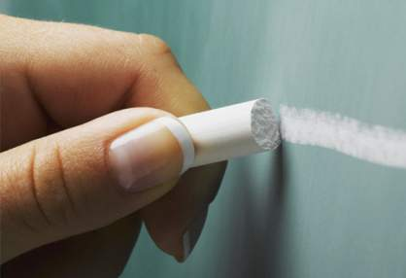
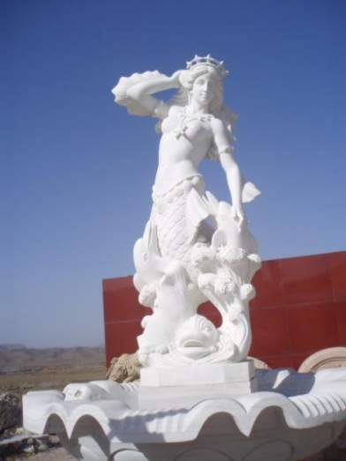
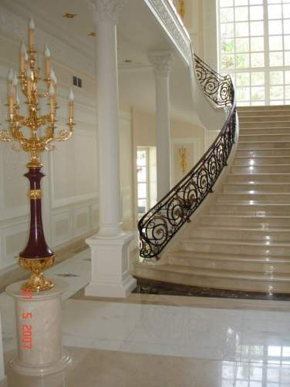
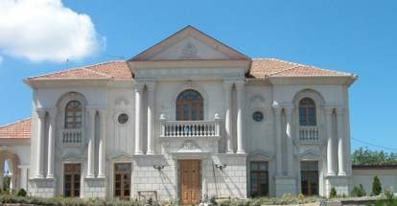
Мелом пишут на доске, белят стены. Из обыкновен- ного известняка строят дома, мостят улицы. Мрамор используют для украшений.

Slide 17
Полезные ископаемые.

Slide 18
Спасибо за внимание.

